Slide 1
第17章：反射机制
反射机制与类操作

Slide 2
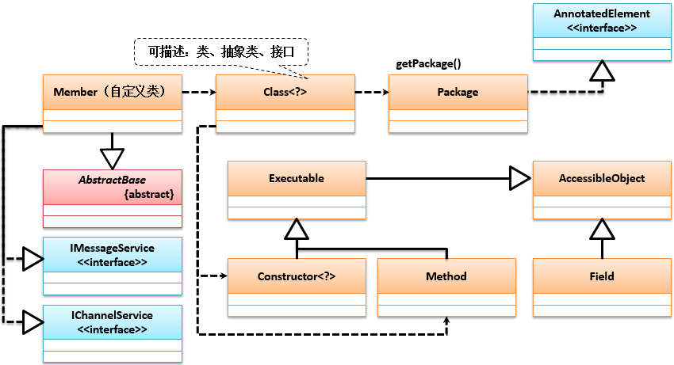
反射机制与类操作

Slide 3
反射获取类结构信息
No. | 方法 | 类型 | 描述
1 | public Package getPackage() | 普通 | 获取包信息
2 | public Class<? super T> getSuperclass() | 普通 | 获取继承父类
3 | public Class<?>[] getInterfaces() | 普通 | 获取实现接口
Notes:
package cn.mldn.demo;
interface IMessageService { // 定义父接口
public void send();
}
interface IChannelService { // 定义父接口
public boolean connect() ;
}
abstract class AbstractBase {} // 定义抽象类
class Mail extends AbstractBase implements IMessageService, IChannelService {
@Override
public boolean connect() { // 获取连接状态
return true ;
}
@Override
public void send() {
if (this.connect()) {
System.out.println("【信息发送】www.mldn.cn"); // 消息发送
}
}
}
public class JavaReflectDemo {
public static void main(String[] args) throws Exception {
Class<?> cls = Mail.class ; // 获取指定类的Class对象
Package pack = cls.getPackage() ; // 获取指定类的包定义
System.out.println(pack.getName()); // 获取包名称
Class<?> parent = cls.getSuperclass() ; // 获取父类对象
System.out.println(parent.getName()); // 父类信息
System.out.println(parent.getSuperclass().getName()); // 父类信息
Class<?> clazz[] = cls.getInterfaces() ; // 获取接口信息
for (Class<?> temp : clazz) {
System.out.println(temp.getName());
}
}
}

Slide 4
Class类获取构造方法
No. | 方法 | 类型 | 描述
1 | public Constructor<?>[] getDeclaredConstructors() throws SecurityException | 普通 | 获取指定类中所有的构造方法
2 | public Constructor<T> getDeclaredConstructor​(Class<?>... parameterTypes) throws NoSuchMethodException, SecurityException | 普通 | 获取指定类中指定参数类型的构造方法
3 | public Constructor<?>[] getConstructors() throws SecurityException | 普通 | 获取类中所有public权限的构造方法
4 | public Constructor<T> getConstructor​(Class<?>... parameterTypes) throws NoSuchMethodException, SecurityException | 普通 | 获取指定类中指定参数类型并且访问权限为public的构造方法

Slide 5
Constructor类常用方法
No. | 方法 | 类型 | 描述
1 | public T newInstance​(Object... initargs) throws InstantiationException,IllegalAccessException, IllegalArgumentException, InvocationTargetException | 普通 | 调用构造方法传入指定参数进行对象实例化
2 | public String getName() | 普通 | 获取构造方法名称
3 | public Type[] getGenericParameterTypes() | 普通 | 获取构造方法的参数类型
4 | public Type[] getGenericExceptionTypes() | 普通 | 获取构造方法抛出的异常类型
5 | public int getParameterCount() | 普通 | 获取构造方法的参数个数
6 | public <T extends Annotation> T getAnnotation​(Class<T> annotationClass) | 普通 | 获取全部声明的Annotation
7 | public void setAccessible​(boolean flag) | 普通 | 设置构造方法可见性
Notes:
package cn.mldn.demo;
import java.lang.reflect.Constructor;
class Mail {
private String msg ;
public Mail() {} // 无参构造
public Mail(String msg) { // 单参构造
System.out.println("【构造方法】调用Mail类单参构造方法，实例化对象");
this.msg = msg ;
}
@Override
public String toString() { // 对象信息
return "【toString()覆写】消息内容：" + this.msg;
}
}
public class JavaReflectDemo {
public static void main(String[] args) throws Exception {
Class<?> cls = Mail.class ; // 获取指定类的Class对象
Constructor<?>[] constructors = cls.getDeclaredConstructors() ; // 获取全部构造
for (Constructor<?> cons : constructors) {
System.out.println(cons);
}
// 获取单参构造并且参数类型为String的构造方法对象实例
Constructor<?> cons = cls.getDeclaredConstructor(String.class) ;
Object obj = cons.newInstance("www.mldn.cn") ; // 调用单参构造实例化对象
System.out.println(obj);
}
}

Slide 6
Class获取方法信息
No. | 方法 | 类型 | 描述
1 | public Method[] getDeclaredMethods() throws SecurityException | 普通 | 获取一个类中所有定义的方法
2 | public Method getDeclaredMethod​(String name, Class<?>... parameterTypes) throws NoSuchMethodException, SecurityException | 普通 | 获取一个类中指定名称与指定参数类型的方法
3 | public Method[] getMethods() throws SecurityException | 普通 | 获取一个类中所有public类型的方法
4 | public Method getMethod​(String name, Class<?>... parameterTypes) throws NoSuchMethodException, SecurityException | 普通 | 获取类中指定名称、指定参数类型的public方法

Slide 7
Method类的常用方法
No. | 方法 | 类型 | 描述
1 | public Object invoke​(Object obj, Object... args) throws IllegalAccessException, IllegalArgumentException, InvocationTargetException | 普通 | 方法调用，等价于“实例化对象.方法()”
2 | public Class<?> getReturnType() | 普通 | 获取方法返回值类型
3 | public String getName() | 普通 | 获取构造方法名称
4 | public Type[] getGenericParameterTypes() | 普通 | 获取构造方法的参数类型
5 | public Type[] getGenericExceptionTypes() | 普通 | 获取构造方法抛出的异常类型
6 | public int getParameterCount() | 普通 | 获取构造方法的参数个数
7 | public <T extends Annotation> T getAnnotation​(Class<T> annotationClass) | 普通 | 获取全部声明的Annotation
8 | public int getModifiers() | 普通 | 获取方法修饰符
9 | public void setAccessible​(boolean flag) | 普通 | 设置方法可见性
Notes:
package cn.mldn.demo;
import java.lang.reflect.Method;
import java.lang.reflect.Modifier;
class Mail {
public boolean connect() {
return true ;
}
public void send() {
System.out.println("发送信息：www.mldn.cn");
}
}
public class JavaReflectDemo {
public static void main(String[] args) throws Exception {
Class<?> cls = Mail.class ; // 获取指定类的Class对象
Method methods[] = cls.getMethods(); // 获取全部方法
for (Method met : methods) { // 输出方法信息
int mod = met.getModifiers(); // 方法修饰符
System.out.print(Modifier.toString(mod) + " ");
System.out.print(met.getReturnType().getName() + " ");
System.out.print(met.getName() + "(");
Class<?> params[] = met.getParameterTypes(); // 获取参数类型
for (int x = 0; x < params.length; x++) {
System.out.print(params[x].getName() + " " + "arg-" + x);
if (x < params.length - 1) { // 控制“,”输出
System.out.print(",");
}
}
System.out.print(")");
Class<?> exp[] = met.getExceptionTypes(); // 获取异常信息
if (exp.length > 0) {
System.out.print(" throws ");
}
for (int x = 0; x < exp.length; x++) {
System.out.print(exp[x].getName());
if (x < exp.length - 1) { // 控制“,”输出
System.out.println(",");
}
}
System.out.println(); // 换行
}
}
}
package cn.mldn.demo;
import java.lang.reflect.Method;
class Member {
private String name ;
public void setName(String name) {
this.name = name;
}
public String getName() {
return name;
}
}
public class JavaReflectDemo {
public static void main(String[] args) throws Exception {
Class<?> cls = Member.class ; // 获取指定类Class对象
String value = "小李老师" ; // 设置内容
// 通过反射实例化才可以调用类中的成员属性以及方法
Object obj = cls.getDeclaredConstructor().newInstance() ; // 调用无参构造实例化
// 反射调用方法需要明确的知道方法的名称以及方法中的参数类型
String setMethodName = "setName" ; // 方法名称
Method setMethod = cls.getDeclaredMethod(
setMethodName, String.class) ; // 获取指定方法
setMethod.invoke(obj, value) ; // 对象.setName(value)；
String getMethodName = "getName" ; // 方法名称
Method getMethod = cls.getDeclaredMethod(getMethodName) ; // getter没有参数
System.out.println(getMethod.invoke(obj)); // 对象.getName()
}
}

Slide 8
Class获取成员属性
No. | 方法 | 类型 | 描述
1 | public Field[] getDeclaredFields() throws SecurityException | 普通 | 获取本类全部成员信息
2 | public Field getDeclaredField​(String name) throws NoSuchFieldException, SecurityException | 普通 | 获取指定成员属性信息
3 | public Field[] getFields() throws SecurityException | 普通 | 获取父类中全部public成员信息
4 | public Field getField​(String name) throws NoSuchFieldException, SecurityException | 普通 | 获取父类中定义的全部public成员信息

Slide 9
Field类常用方法
No. | 方法 | 类型 | 描述
1 | public Class<?> getType() | 普通 | 获取成员属性类型
2 | public void set​(Object obj, Object value) throws IllegalArgumentException, IllegalAccessException | 普通 | 设置成员属性内容
3 | public Object get​(Object obj) throws IllegalArgumentException, IllegalAccessException | 普通 | 获取成员属性内容
4 | public int getModifiers() | 普通 | 获取成员属性修饰符
5 | public void setAccessible​(boolean flag) | 普通 | 设置成员属性可见性
Notes:
package cn.mldn.demo;
import java.lang.reflect.Field;
interface IChannelService {
public static final String NAME = "mldnjava" ;
}
abstract class AbstractBase {
protected static final String BASE = "www.mldn.cn" ;
private String info = "Hello MLDN" ;
}
class Member extends AbstractBase implements IChannelService {
private String name ;
private int age ;
}
public class JavaReflectDemo {
public static void main(String[] args) throws Exception {
Class<?> cls = Member.class ; // 指定类Class对象
{
Field fields [] = cls.getFields() ; // 获取公共成员属性
for (Field fie : fields) {
System.out.println(fie);
}
}
System.out.println("-------------------------------------------------");
{
Field fields [] = cls.getDeclaredFields() ; // 获取本类成员属性
for (Field fie : fields) {
System.out.println(fie);
}
}
}
}
package cn.mldn.demo;
import java.lang.reflect.Field;
class Member {
private String name ; // 为说明问题不再提供setter、getter方法
}
public class JavaReflectDemo {
public static void main(String[] args) throws Exception {
Class<?> cls = Member.class ; // 获取指定类的Class对象
Object obj = cls.getDeclaredConstructor().newInstance() ; // 反射实例化对象
Field nameField = cls.getDeclaredField("name") ; // 获取指定名称成员属性
nameField.setAccessible(true); // 取消封装
nameField.set(obj, "小李老师"); // 设置属性内容
System.out.println(nameField.get(obj)); // 获取属性内容
}
}

Slide 10
Unsafe工具类
package cn.mldn.demo; import java.lang.reflect.Field; import sun.misc.Unsafe; class Singleton { private Singleton() { System.out.println("***** Singleton类构造 *******"); // 构造不执行 } public void print() { System.out.println("www.mldn.cn"); } } public class JavaReflectDemo { public static void main(String[] args) throws Exception { Field field = Unsafe.class.getDeclaredField("theUnsafe"); // 获取成员属性 field.setAccessible(true); // 解除封装 Unsafe unsafeObject = (Unsafe) field.get(null); // 获取static成员属性 // 利用Unsafe类绕过了JVM的管理机制，可以在没有实例化对象的情况下获取一个Singleton类实例化对象 Singleton instance = (Singleton) unsafeObject.allocateInstance(Singleton.class); instance.print();// 对象调用方法 } }

